Slide 1
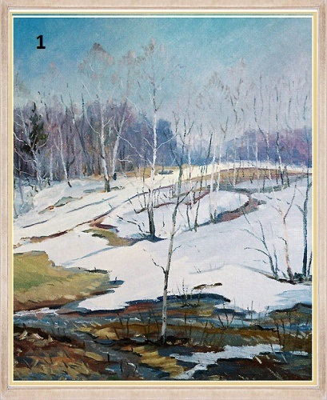
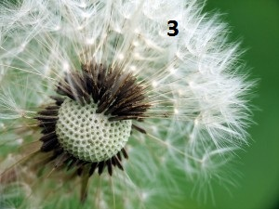
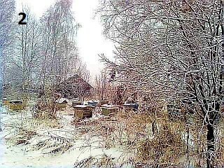
Выбери картинку марта

Slide 2
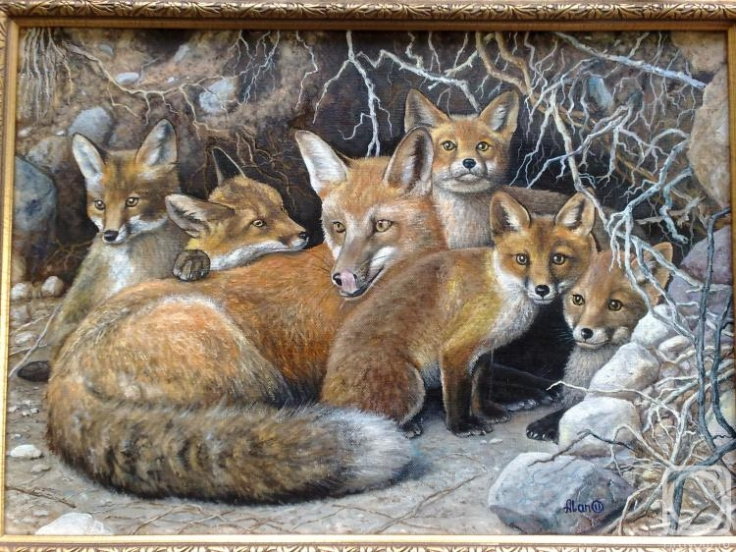
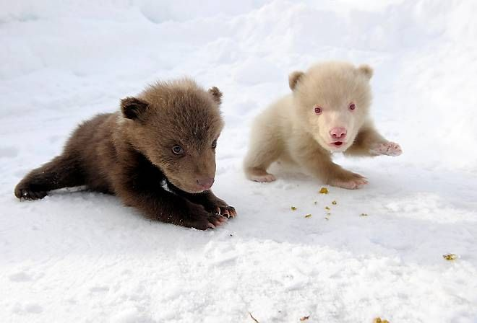
Кто рождается в марте?

Slide 3
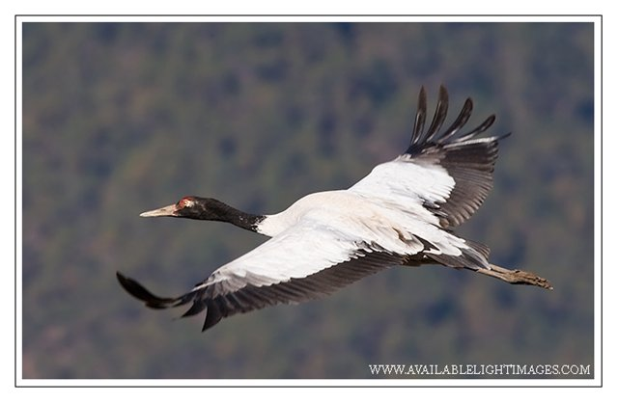
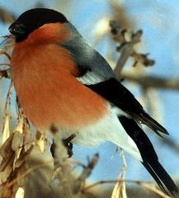
Какие птицы прилетают в марте?

Slide 4
Какова средняя температура воздуха марта в Москве и Московской области?
5-6 ⁰С
1-2 ⁰С
-5 – -6 ⁰С

